Slide 1
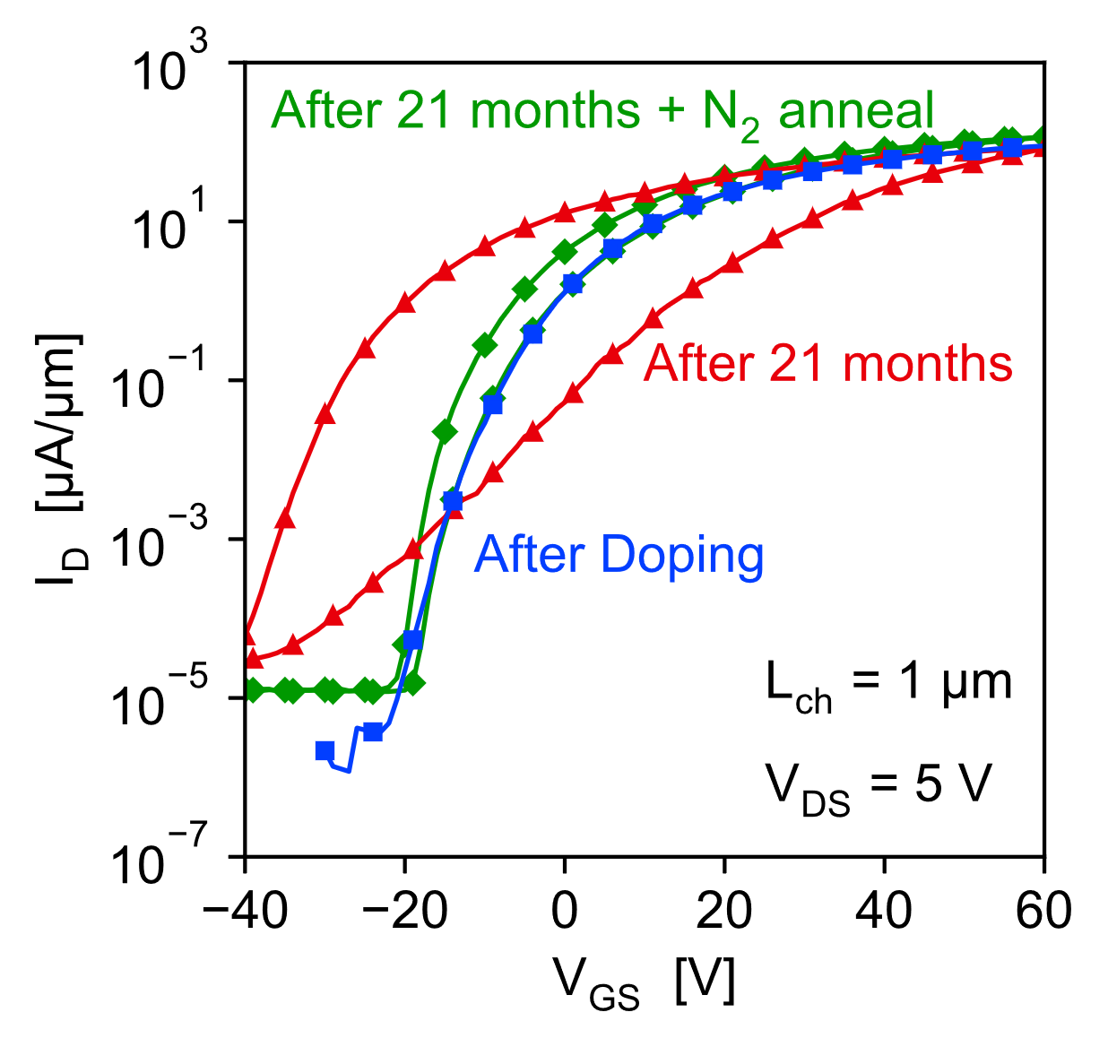
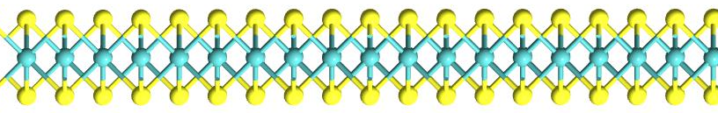
Figure 4
AlO_{X}/Al₂O₃
40 nm
Au
100 nm SiO₂
p++ Si

